Slide 1
Bonjour!
lundi, le quatorze octobre

Slide 2
Travail de cloche
Write a sentence which tells how many sons and how many daughters your parents have.

Slide 3
Bonjour!
lundi, le quatorze octobre
un moment de culture francophone
la famille
descriptive adjectives

Slide 4
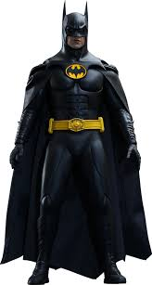
Pourquoi tombons-nous?
Nous tombons pour apprendre comment se lever.

Slide 5
Sommes-nous prêts?
Nous sommes prêts !

Slide 6
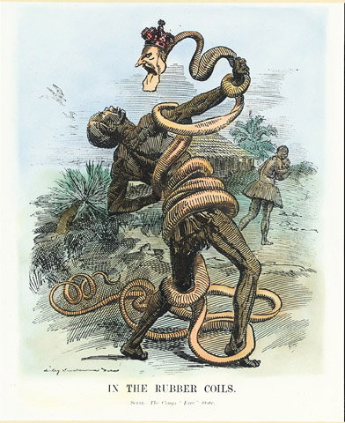
The francophone nation now known as the Democratic Republic of Congo was at one time the personal property of King Leopold of Belgium.

Slide 7
les parents

Slide 8
p. 132
beau- / belle- ___________
step-__________________
_____________-in-law
step-parent: spouse of a biological parent who is not a biological parent
beau-frère
step-brother: son of a step-parent
brother-in-law: brother of a spouse or male spouse of a sibling

Slide 9
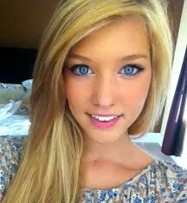
p. 132 Elle a les cheveux blonds et les yeux bleus

Slide 10
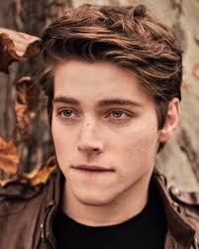
p. 132 Il a les cheveux chatains et les yeux marrons

Slide 11
p. 132
les cheveux raides
les cheveux bouclés

Slide 12
p. 132
les cheveux courts
les cheveux longues

Slide 13
p. 132 chauve

Slide 14
p. 132
les cheveux noirs
les chevaux noirs

Slide 15
p. 132
Elle est mince
Il est gros (grosse)

Slide 16
p. 132
Il est grand. Il est de grande taille
(Elle est grande. Elle est de grande taille)
Il est court (Elle est courte)

Slide 17
la famille p. 132
mon oncle la fille la femme le grand-père ma nièce
épouser un veuf / une veuve un(e) voisin(e) une famille
un(e) célibataire un frère un mari un neveu la mère
ma tante ma grand-mère mon père ma sœur un fils
(le /la) fiancé(e) marié(e) (le / la) divorcé(e) les parents les enfants
un(e) fils / fille unique un époux une épouse l’ainé(e) le / la cadet(te)

Slide 18
Mon / Ma _______ s’appelle _________. Elle / Il a ________ans, il / elle a ___________, et elle / il est _____________.
mon oncle ma fille ma femme mon grand-père ma nièce
mon épou(x)(se) le veuf / la veuve mon voisin / ma voisine ma famille
célibataire mon frère mon mari mon neveu ma fille
ma tante ma grand-mère mon père ma soeur mon fils
(mon /ma) finacé(e) marié(e) divorcé(e) mes parents mes enfants
les yeux __________ les cheveux _____________ mince gros(se) court(e) grand(e)

Slide 19
Devoirs

Slide 20
Billet de sortie
Write a sentence telling about a member of your family.

